Slide 1

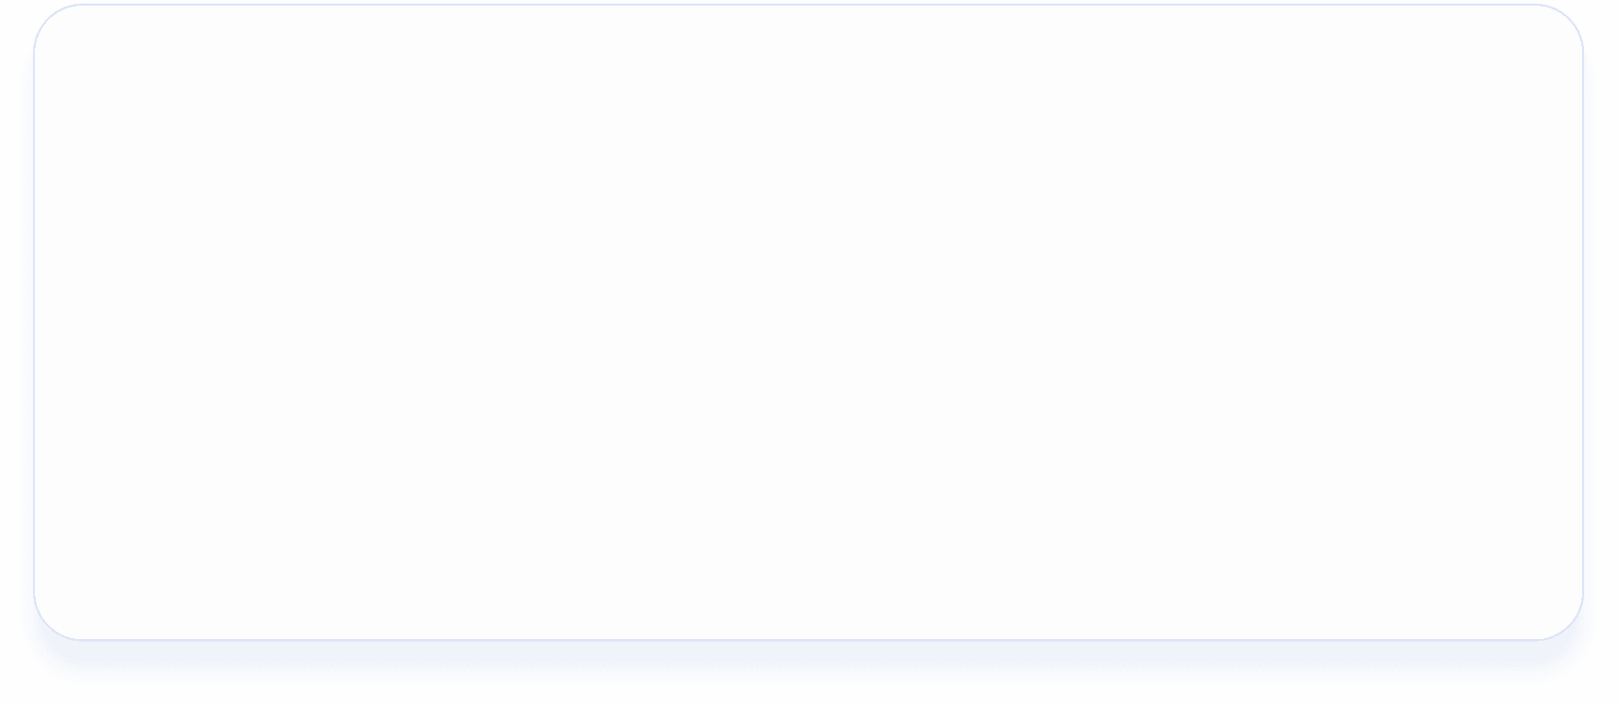
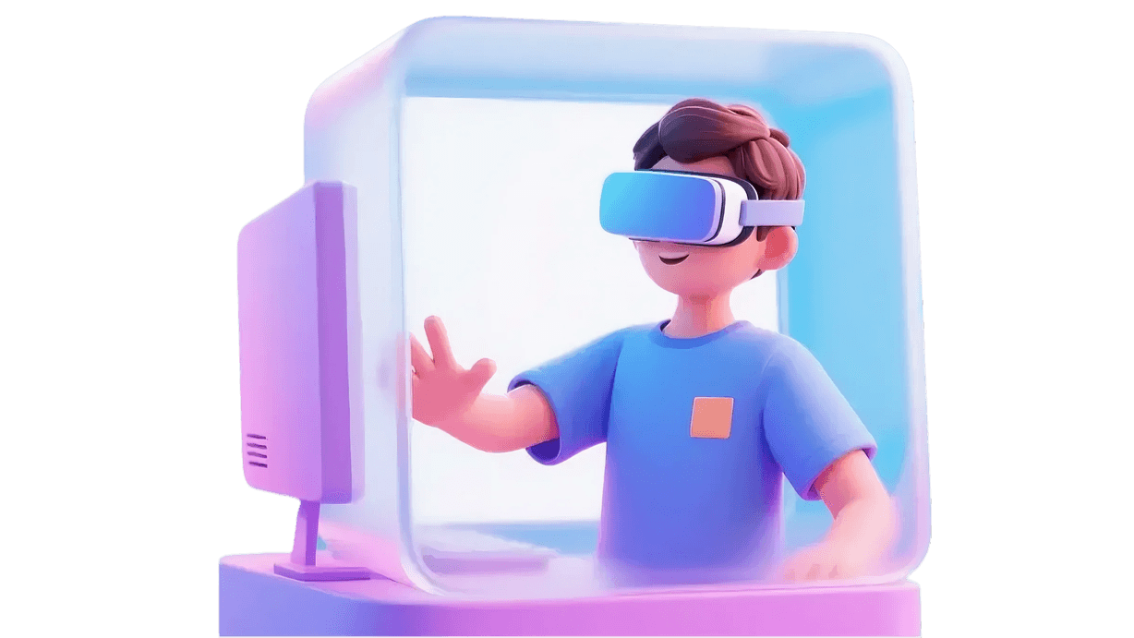

AI未来号：梦想与底线
汇报人：Kimi AI
汇报日期：2025/01/01

Slide 2


01
梦想启航
目
02
明日画卷
03
职业导航
录
CONTENTS
04
伦理底线
05
情境思辨

Slide 3


01
梦想启航

Slide 4
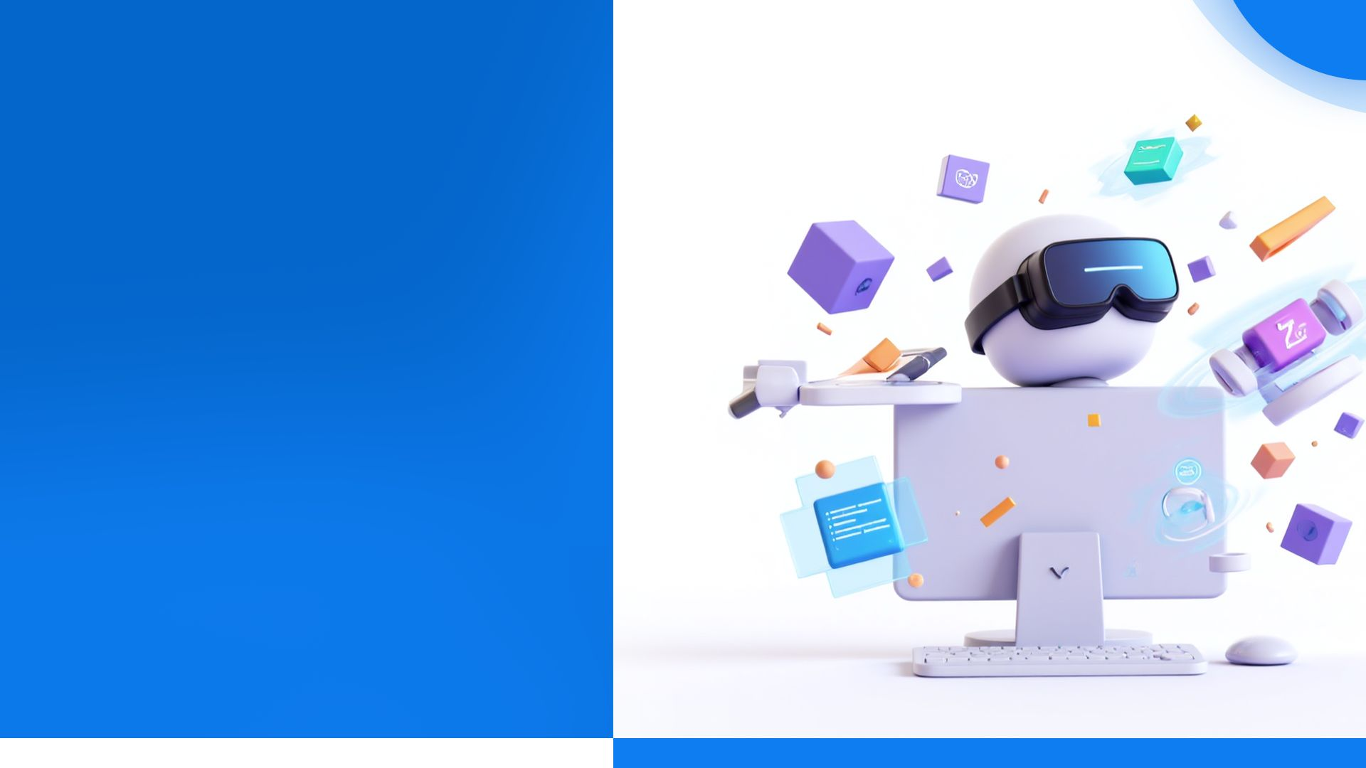

AI未来号：梦想与底线
封面介绍
欢迎来到AI未来号！在这个充满梦想与责任的旅程中，我们将一起探索人工智能的无限可能，同时坚守伦理底线，让科技造福人类。

Slide 5





本节三任务：看未来懂伦理会负责
任务一：展望未来
发挥想象力，描绘AI在未来家庭、医疗、环保、太空等领域的应用，绘制简单构想图，感受科技的魅力。
任务二：理解伦理
用公平、隐私、安全、人类掌控四个关键词，深入探讨AI伦理原则，铭记‘科技向善’的口号，树立正确的价值观。
任务三：承担责任
通过讨论自动驾驶、家庭机器人、换脸假新闻等情境，明确自己对AI应用的支持或反对理由，培养批判性思维。

Slide 6
02
明日画卷

Slide 7

家庭机器人像管家又似伙伴
家庭机器人的功能
未来家庭机器人将具备视觉识别、语音交互和机械臂操作等能力，能够自主完成家务、陪伴儿童学习和照顾独居老人，成为人类生活中的贴心伙伴。
伦理思考
机器人应遵守哪些规矩？如何确保它们在陪伴和协助人类时不会带来安全隐患或侵犯隐私？这是我们在享受便利时必须思考的伦理问题。

Slide 8

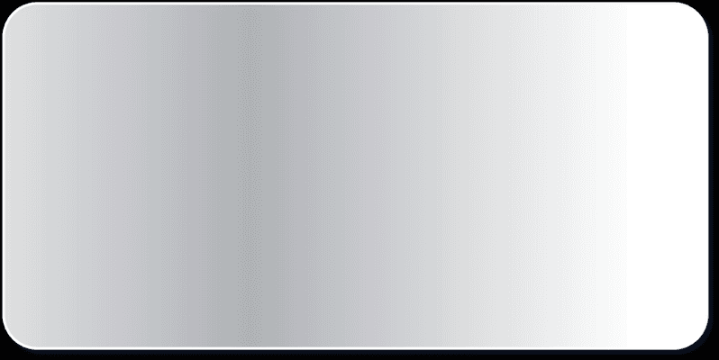
AI医生让诊断更快更准
AI在医疗中的应用
技术优势
伦理挑战
AI影像系统能够在几秒内标注CT异常，辅助医生快速发现早期疾病，提高诊断效率，为偏远地区提供专家级诊断服务，缩小医疗资源差距。
AI能够处理海量图像数据，减少人眼疏漏，通过深度学习不断优化诊断模型，让医疗诊断更加精准可靠，为人类健康保驾护航。
若AI误诊，责任归谁？如何确保算法的透明性和可解释性，让患者和医生信任AI诊断结果？这是AI医疗应用中亟待解决的伦理难题。

Slide 9

AI守护地球与探索太空
AI在环保中的作用
AI能够通过卫星图像识别非法砍伐、预测自然灾害，为地球环境保护提供有力支持，帮助人类更好地守护我们赖以生存的家园。
AI在太空探索中的应用
在太空探索中，AI模型可以预测行星轨道、帮助探测器自主避障，让人类的探索脚步更加稳健，拓展我们对宇宙的认知边界。

Slide 10
03
职业导航

Slide 11

机器人训练师教会机器认世界
机器人训练师的职责
机器人训练师负责采集和标注图像、语音数据，调试算法让机器人学会抓握不同形状物品，是AI落地的重要环节，需要耐心与观察力。
职业价值
通过他们的努力，机器人能够更好地理解世界，为人类提供更贴心的服务，让技术与生活紧密结合，创造更多价值。

Slide 12
AI伦理师守护科技底线
AI伦理师的角色
职业意义
AI伦理师评估算法是否对某类人群产生偏见，撰写使用规范并推动公平改进，为AI发展划定道德边界，确保技术向善。
他们是科技与人文的桥梁，让技术在追求效率的同时，不忘守护人类的基本价值，为社会的可持续发展贡献力量。

Slide 13
04
伦理底线

Slide 14
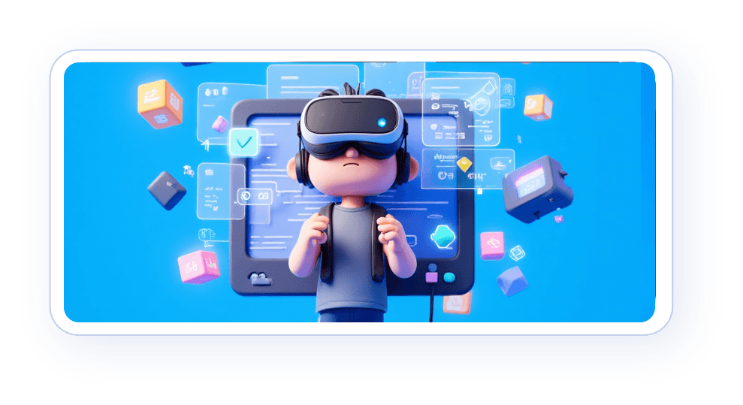
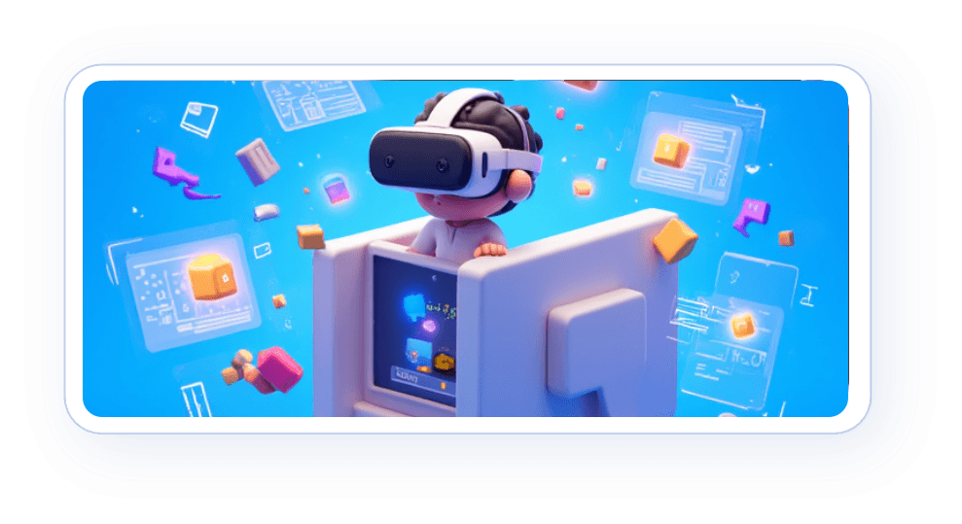
公平让AI不偏心任何人
算法公平的重要性
批判性思维
若训练数据只包含一种肤色，人脸识别就可能认错其他肤色。多样数据与公开测试是减少偏见的关键，让AI对所有人公平公正。
面对AI应用，我们要学会质疑‘有没有测试不同人群’，培养批判性思维，推动技术不断优化，避免歧视与不公。

Slide 15


隐私为个人信息上锁
人脸识别与隐私
隐私保护原则
日常行动
以人脸识别门禁为例，未经同意采集面部信息相当于把钥匙交给陌生人，严重侵犯个人隐私。
‘知情同意、最小够用、加密存储’是保护隐私的三大原则，我们要时刻牢记，确保个人信息安全。
遇到刷脸场景，主动询问‘数据存多久、谁来看’，把隐私保护转化为日常行动，守护个人信息主权。

Slide 16
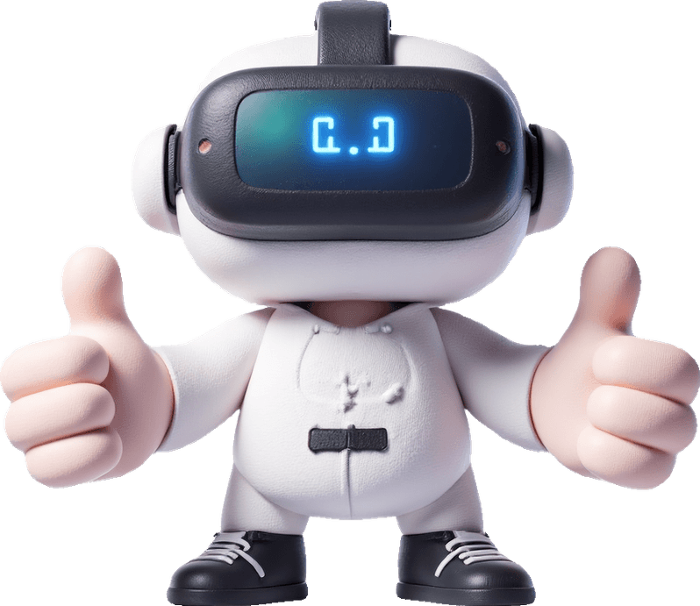

安全与掌控权归人类
引用浅显版‘机器人三定律’核心思想：机器人不得伤害人，必须服从人，并在冲突时保护人类整体。
无论AI多聪明，最终方向盘应握在人手，这是确保技术安全发展的基本原则。
人类责任
我们要铭记‘人类负责’原则，鼓励未来参与制定规则，让AI成为造福人类的工具，而非不可控的力量。

Slide 17
05
情境思辨

Slide 18


自动驾驶撞车两难怎么选
自动驾驶的伦理困境
价值冲突与选择
无人车必须撞向护栏或前方行人，该如何决策？这是一个典型的伦理困境，没有唯一答案。
我们要思考‘最小伤害’‘乘客安全’‘行人权利’等价值冲突，在代码中写入符合人类价值观的选择。

Slide 19
换脸假新闻扭曲真相
换脸假新闻的危害
AI换脸伪造政客演讲的视频片段，可能引发恐慌与仇恨，严重扭曲真相，破坏社会信任。
技术使用底线
‘技术无善恶，使用有底线’，我们要明确技术的合理使用范围，抵制恶意应用。
辨别方法
学会辨别假新闻：查找权威来源、观察光影细节、多方求证，提升批判性媒介素养，守护信息真实。

Slide 20

汇报日期：2025/01/01
感谢您的观看
THANK YOU FOR READING！
汇报人：Kimi AI

